Slide 1


Suivi de grossesse

Slide 2
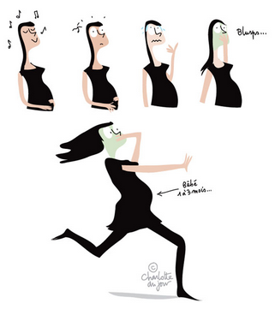
Nausées
vomissements

Slide 3
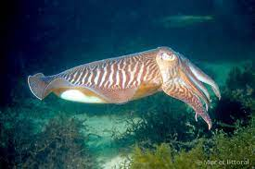
Sepia
Nausées débutant le matin
Très aggravées par les odeurs
Amélioration en mangeant
Besoin d’acidité

Slide 4
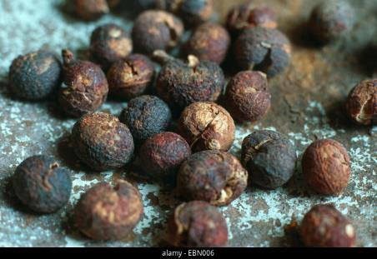
Cocculus indicus
- Nausées par le mouvement et à la vue du mouvement
Vertiges
Pâleur
Goût métallique

Slide 5
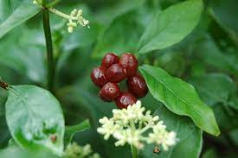
Ipeca
Hypersalivation
Langue propre
Sueurs froides
Non soulagées par les vomissements

Slide 6
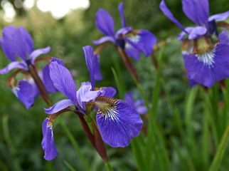
Céphalées avec état nauséeux
Vomissements acides
Brûlures du tube digestif
Iris versicolor

Slide 7
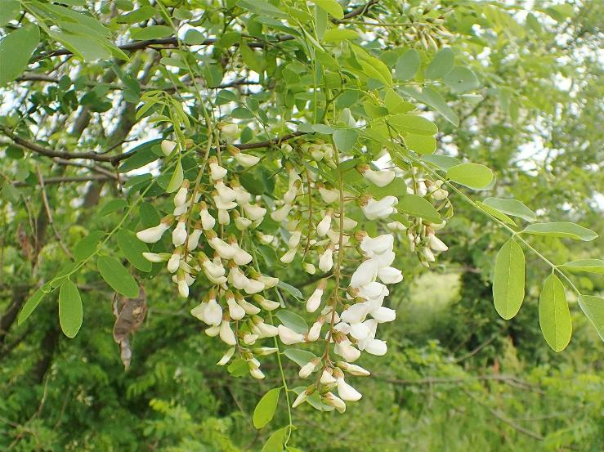
Douleurs épigastriques brûlantes
Migraine
RGO
Robinia pseudo-acacia

Slide 8
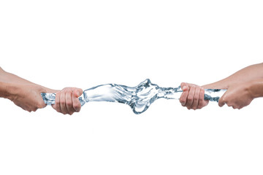
TROUBLES CIRCULATOIRES VEINEUX

Slide 9
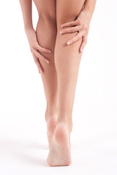
Hamamelis
Varices douloureuses et sensibles au toucher
- Petites varicosités de couleur violacée
- Hémorroïdes douloureuses, sang noir

Slide 10

Vipera redi
- Veines dilatées, enflammées, très douloureuses
Amélioré les jambes surélevées
Phlébite superficielle

Slide 11
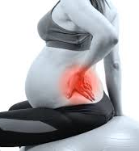
Lombalgies

Slide 12
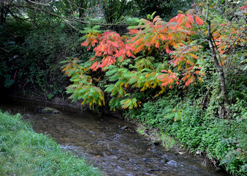
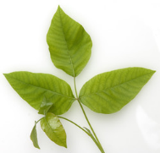
Rhus toxicodendron
Douleurs perçantes, brûlantes, déchirantes
Sensation de froid et engourdissements
Raideur paralytique du membre
Amélioré par mouvement lent et chaleur

Slide 13
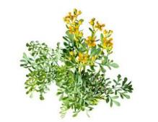
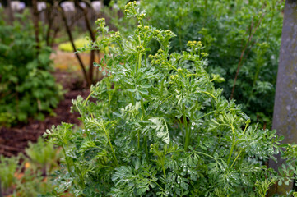
Ruta graveolens
Douleur profonde avec sensation de brisure
Douleur et raideur des tendons avec contractures
Amélioration en marchant

Slide 14
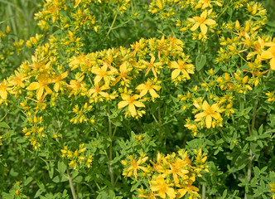
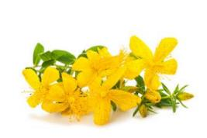
Hypericum perforatum
Douleurs avec irradiation le long du trajet d’un nerf
Fourmillements et engourdissement dans l’extrémité du nerf lésé

Slide 15
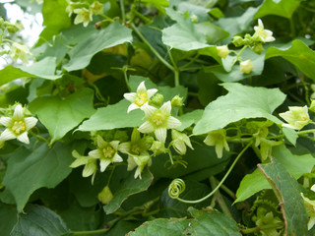
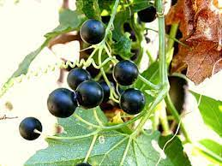
Bryonia alba
Douleurs aiguës, piquantes, lancinantes
Douleur en point
Amélioré par la pression, contention serrée, l’immobilité

